Slide 1
Муниципальное бюджетное дошкольное образовательное учреждение детский сад №4 «Березка » пос.Новонежино Шкотовского муниципального района Приморского края
Отчет о выполнении плана
по преемственности
между
МБОУСОШ № 26 пос.Новонежино и МБДОУ № 4 «Березка» пос.Новонежино
на 2017-2018 учебный год
пос.Новонежино
2018 год

Slide 2
На современном этапе (в связи с введением ФГОС ДО) произошло смещение акцента в понимании готовности ребенка к обучению в школе с интеллектуальной на личностную, которая определяется сформированной «внутренней позицией школьника» (способностью ребенка принять на себя новую социальную роль ученика). Во главу угла выходят сформированные познавательные мотивы обучения, то есть сознательное желание ребенка учиться, познавать что-то новое, опираясь на уже полученные знания. Таким образом, для современного первоклассника становится важным не столько обладать инструментом познания, сколько уметь им осознанно пользоваться.

Slide 3
Преемственность детского сада и школы − двухсторонний процесс. С одной стороны − дошкольная ступень, которая сохраняет самоценность дошкольного детства, формирует фундаментальные личностные качества ребёнка, служащие основой успешности школьного обучения, а главное, как писал Н.Н. Подъяков, сохраняет «радость детства». С другой − школа как преемник подхватывает достижения ребёнка-дошкольника (а значит, действительно, знает о реальных достижениях дошкольного детства) и развивает (а не игнорирует) накопленный им потенциал.

Slide 4
Работа нашего детского сада по выполнению плана преемственности началась с заключения договора о сотрудничестве между детским садом и школой с опорой на современные нормативно-правовые документы в области образования.
Была определена цель совместной деятельности:
создание благоприятных условий для воспитания и обучения детей, охраны и укрепления здоровья детей, обеспечения интеллектуального, физического и личностного развития будущих первоклассников.

Slide 5
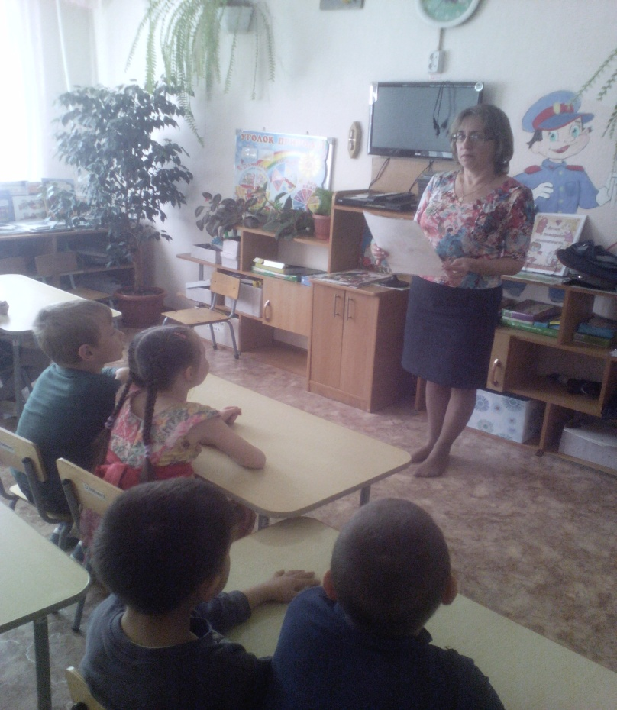
ФОТО ОТЧЕТ ПО ВЫПОЛНЕНИЮ ПЛАНА ПРЕЕМСТВЕННОСТИ
МБДОУ № 4 «БЕРЕЗКА»
Посещение МБДОУ № 4 «Березка» учителем начальных классов Полещук Светланой Ивановной.
Беседа на тему « Самая важная профессия на земле- учитель!»

Slide 6
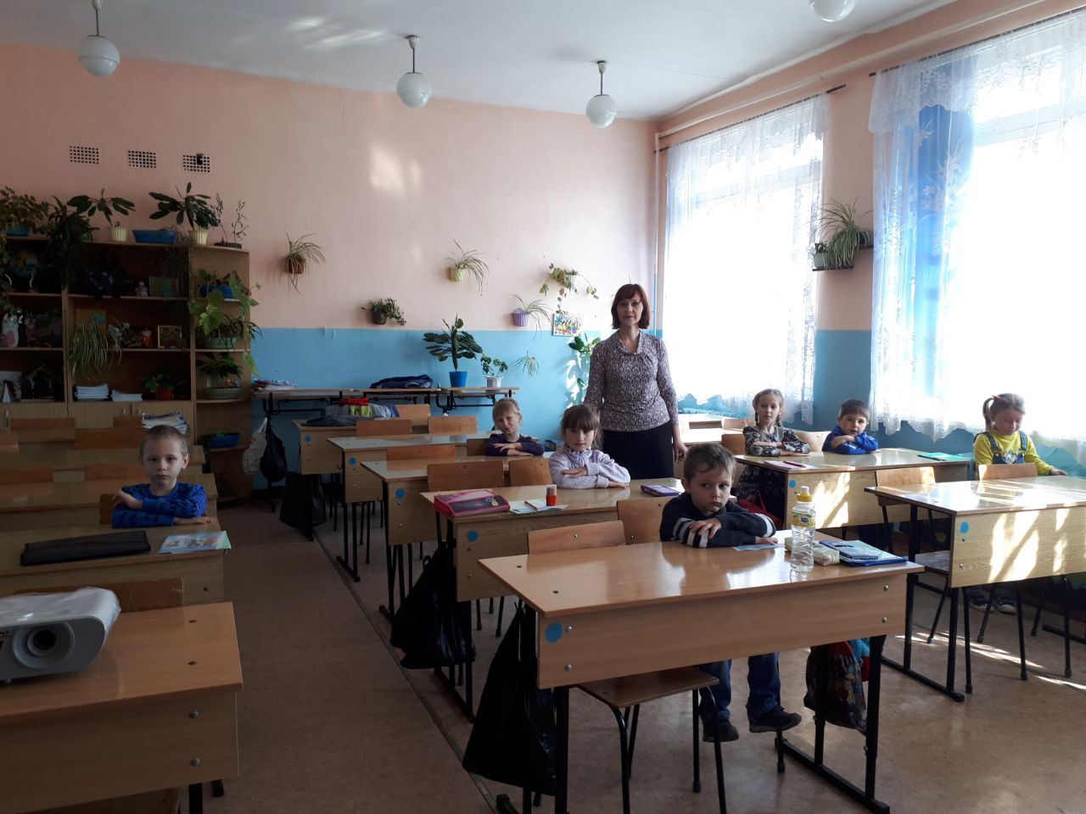
«Школа будущего первоклассника»
работает в школе
с октября по май ,ее посещают дети подготовительной к школе группы детского сада
Подготовку к школе ведет учитель начальных классов
Карпенко Ольга Викторовна

Slide 7
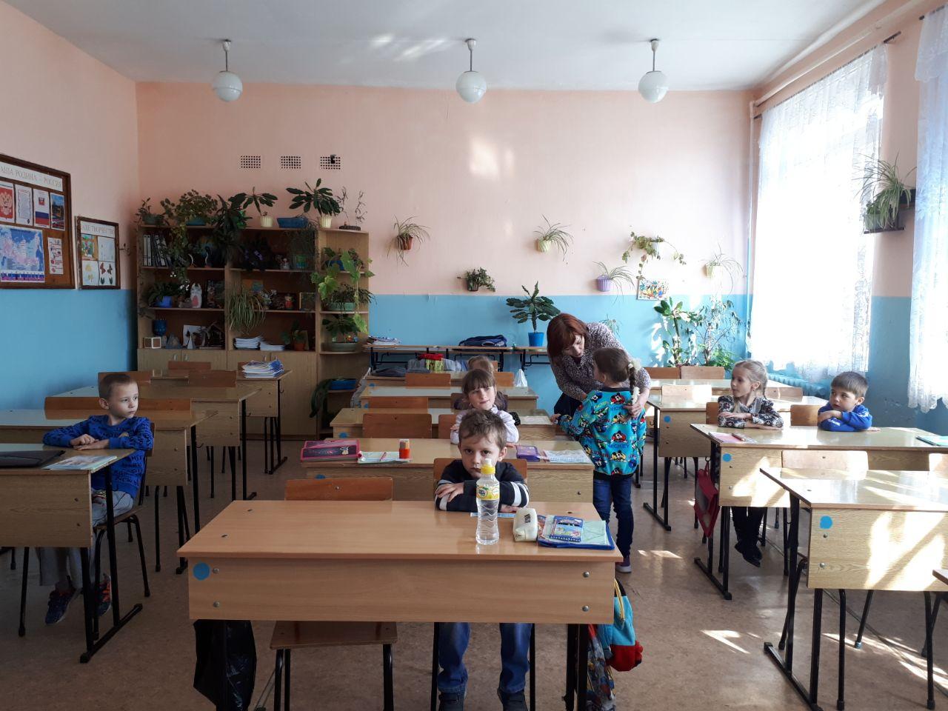

Slide 8
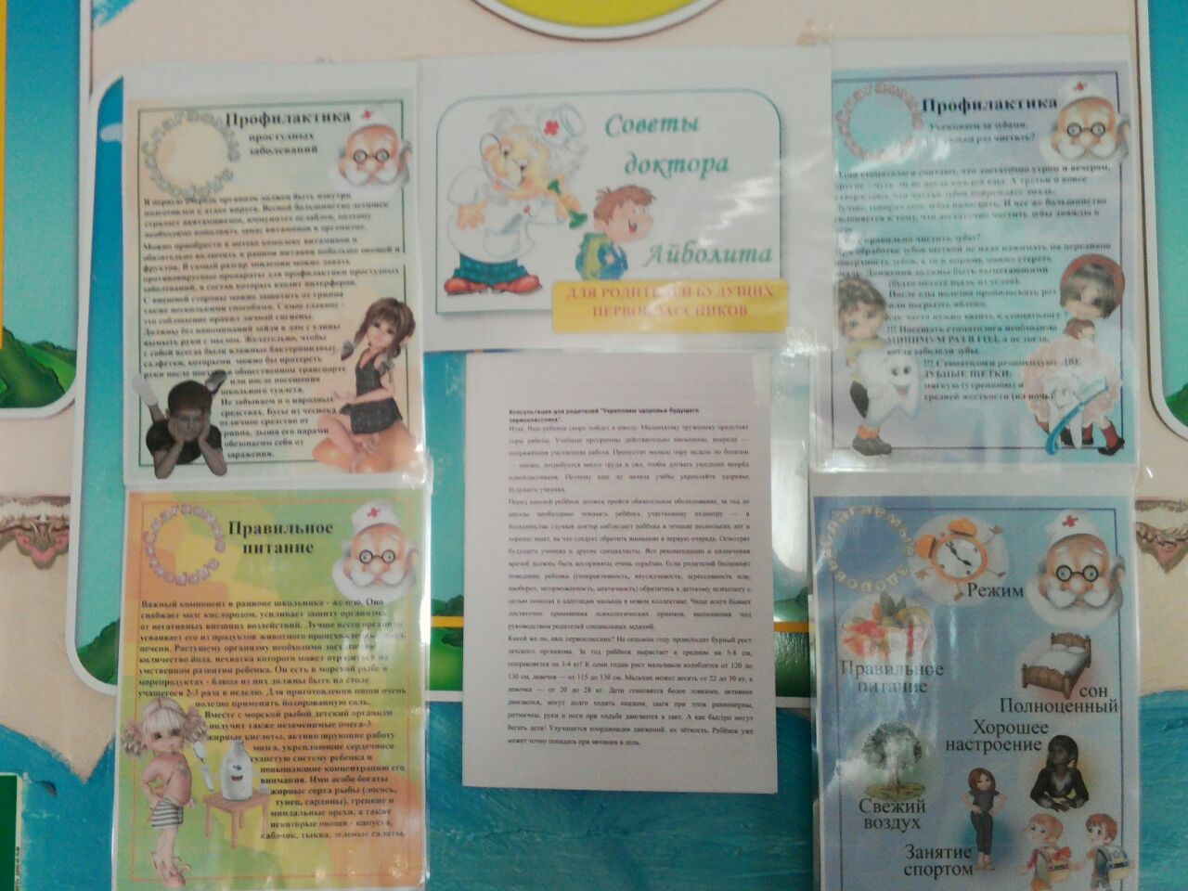
Оформление стендов для родителей будущих первоклассников
«Советы Доктора Айболита»

Slide 9
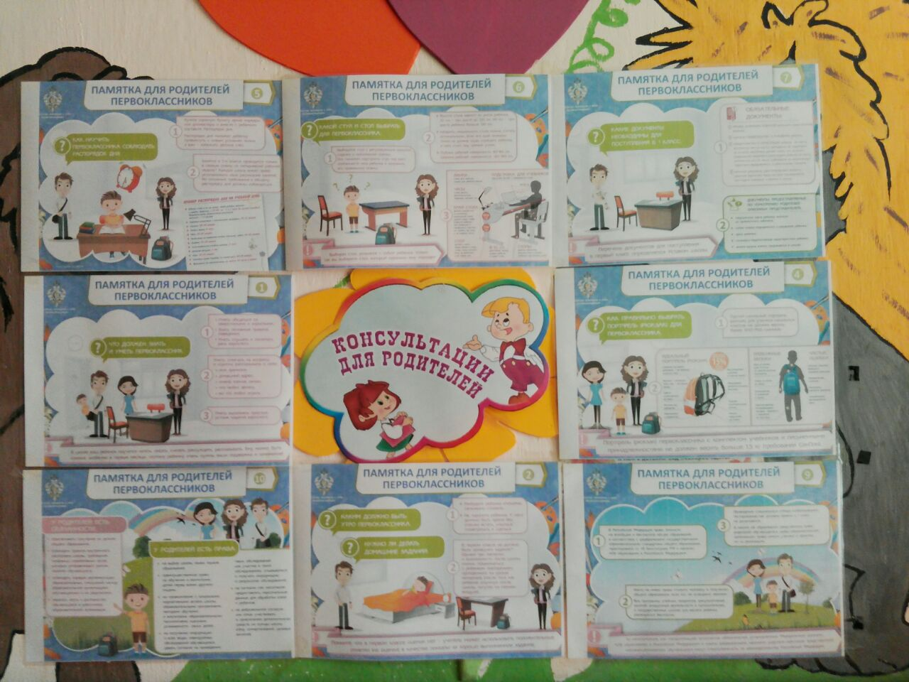
Консультация для родителей
«Как правильно подготовить ребенка к школе»

Slide 10
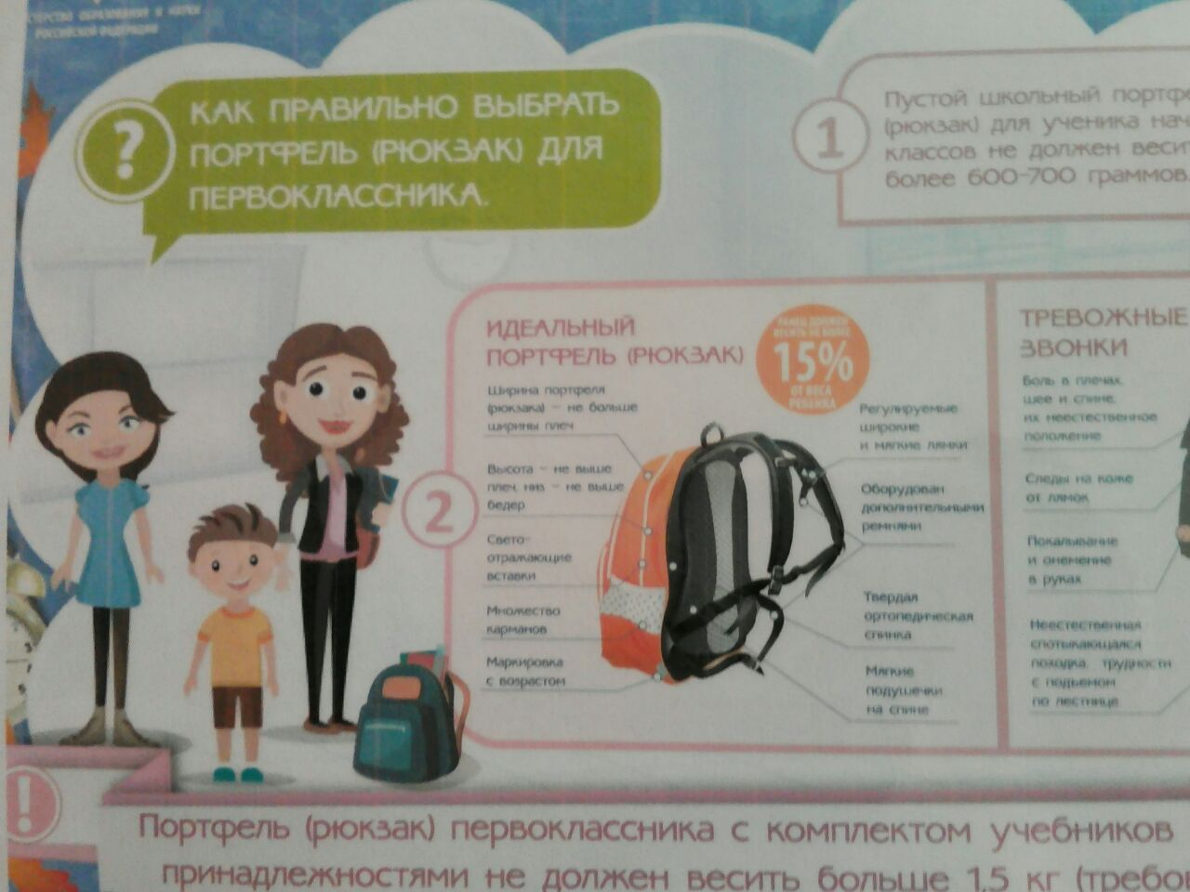
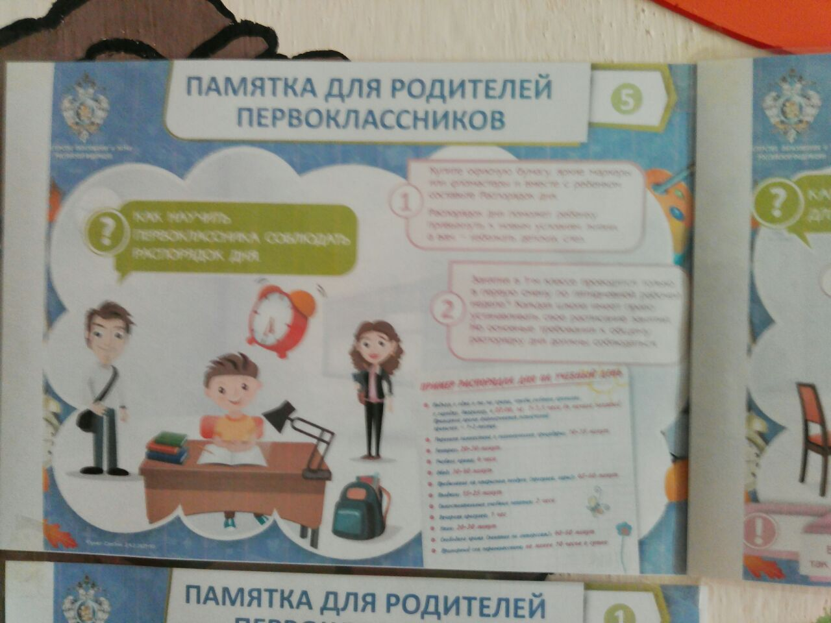

Slide 11
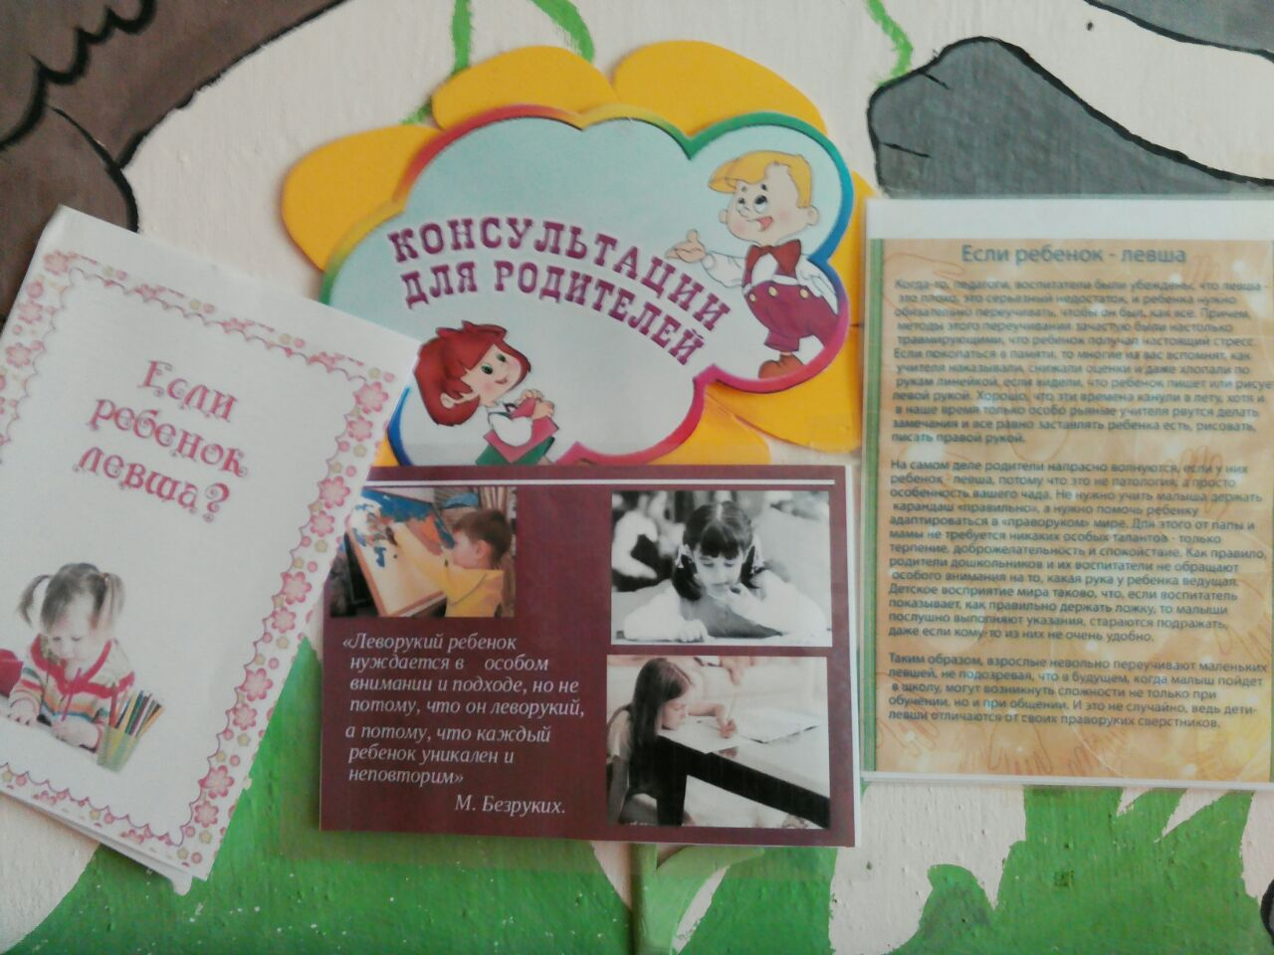
Консультация для родителей
«Если ребенок –левша»

Slide 12
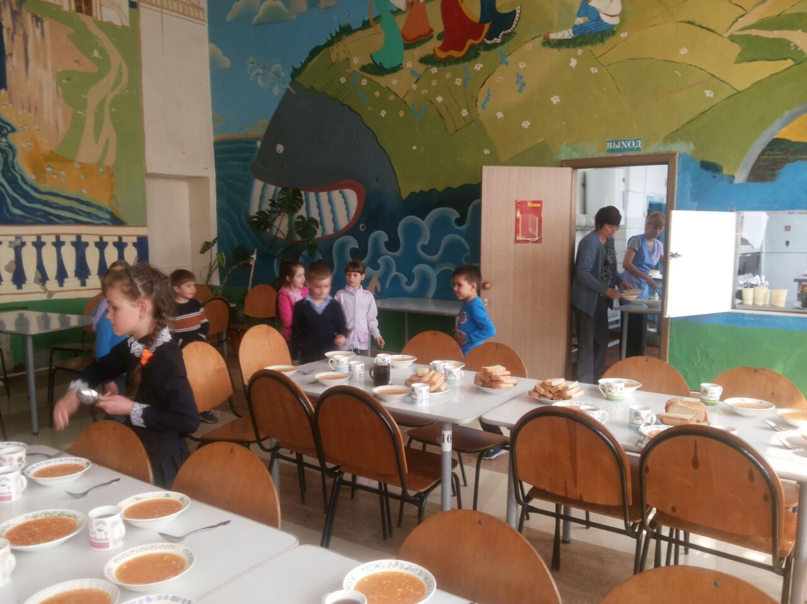
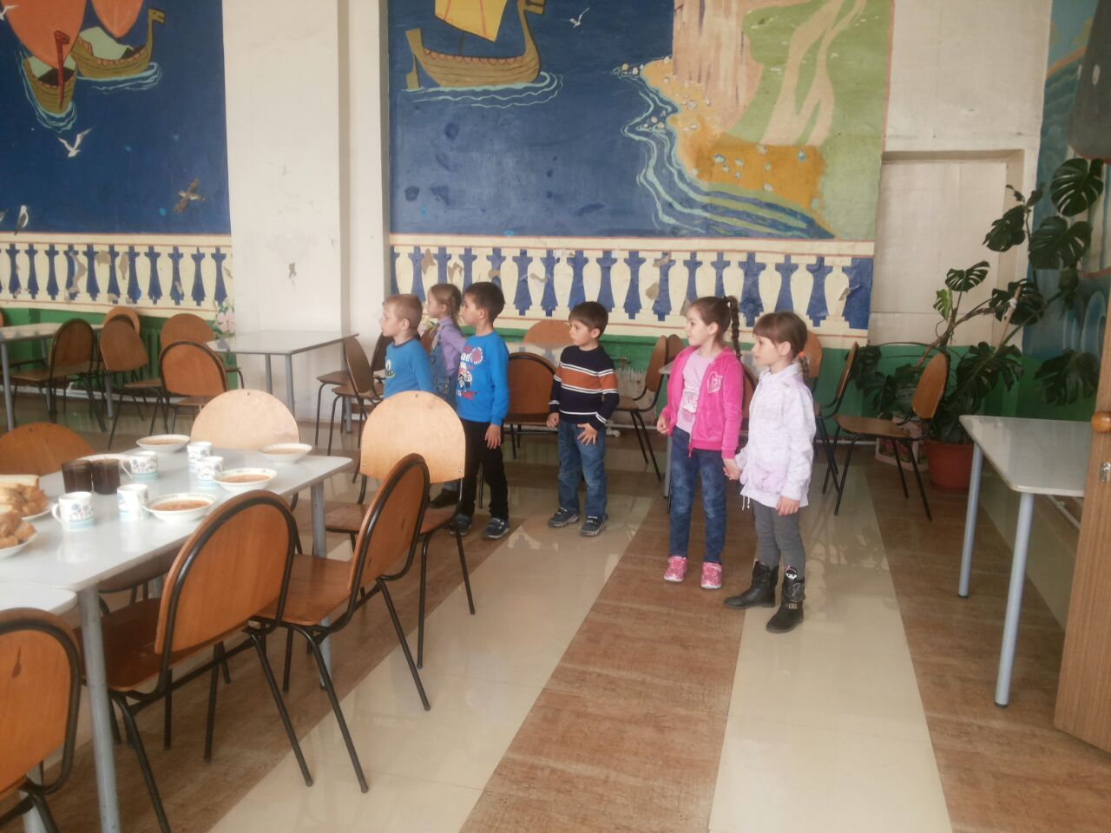
Экскурсия по школе
Столовая

Slide 13
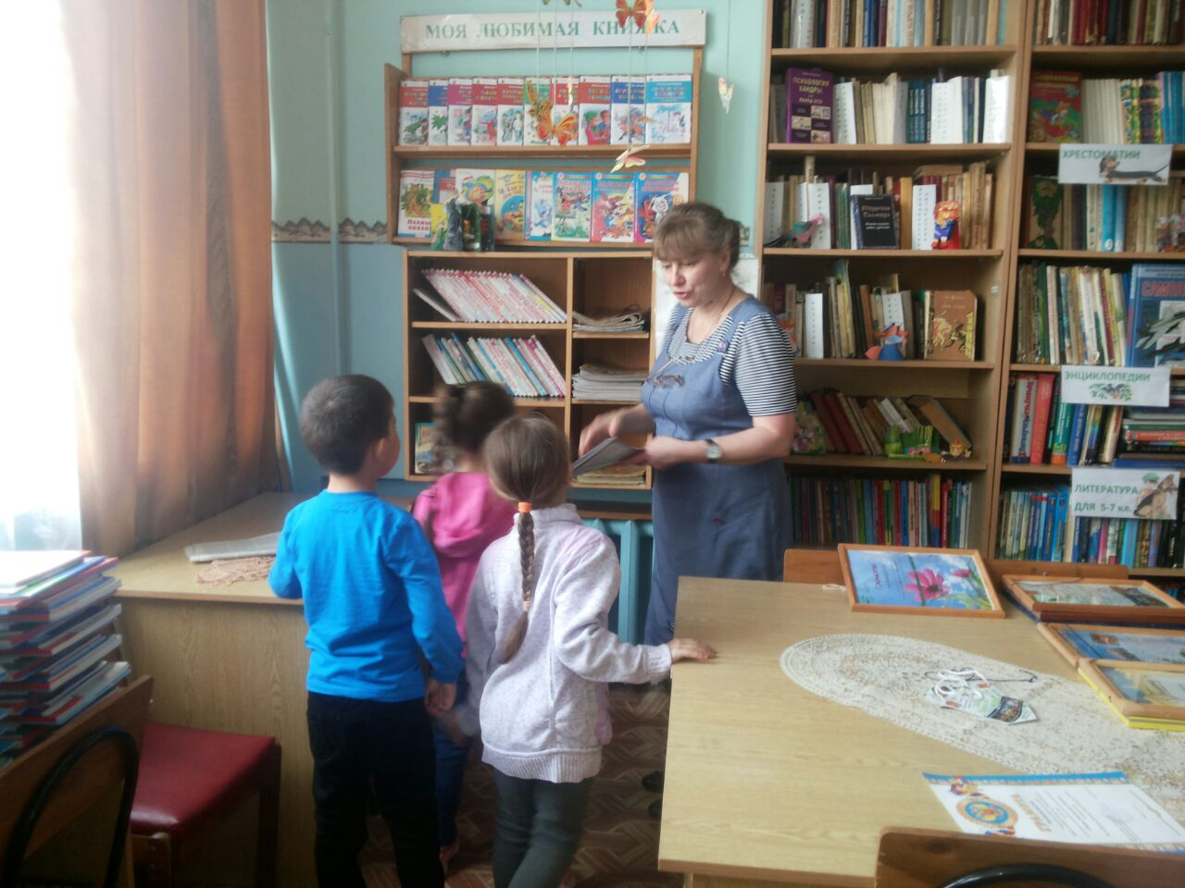
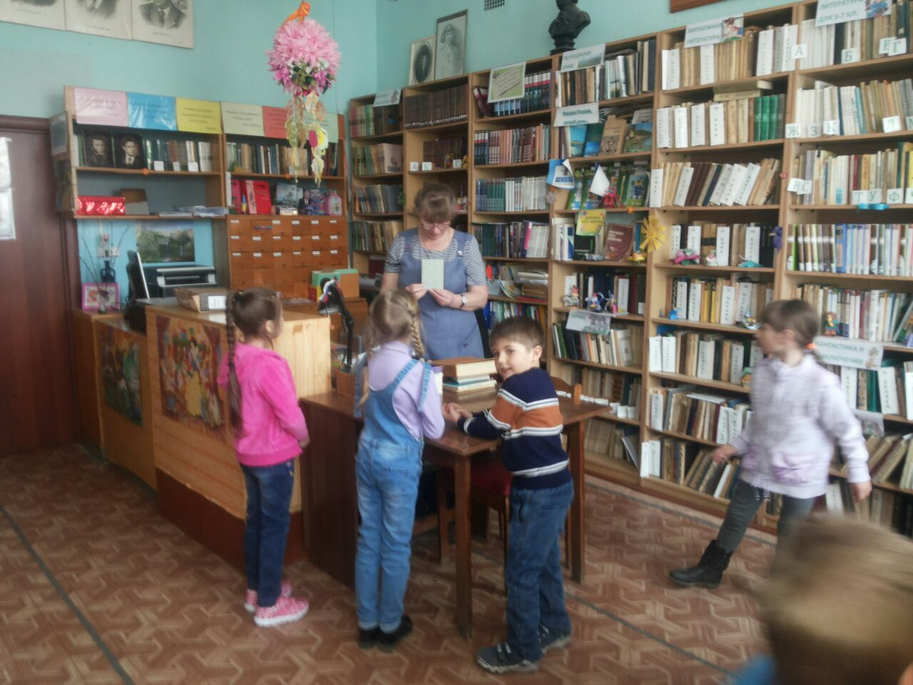
Экскурсия в библиотеку
библиотекарь
Цабак Лариса Петровна

Slide 14
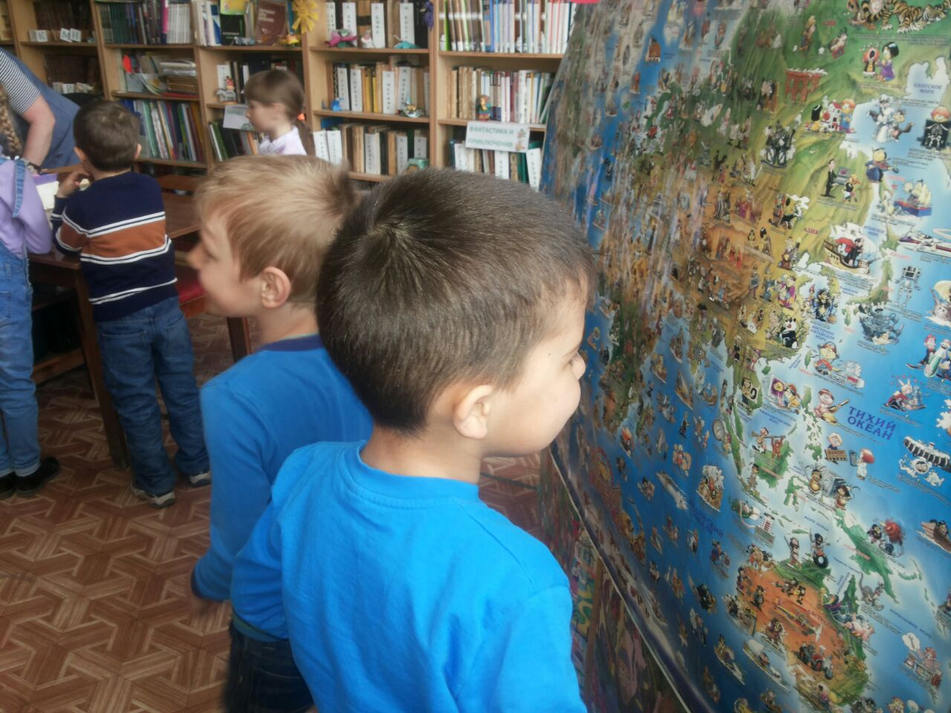
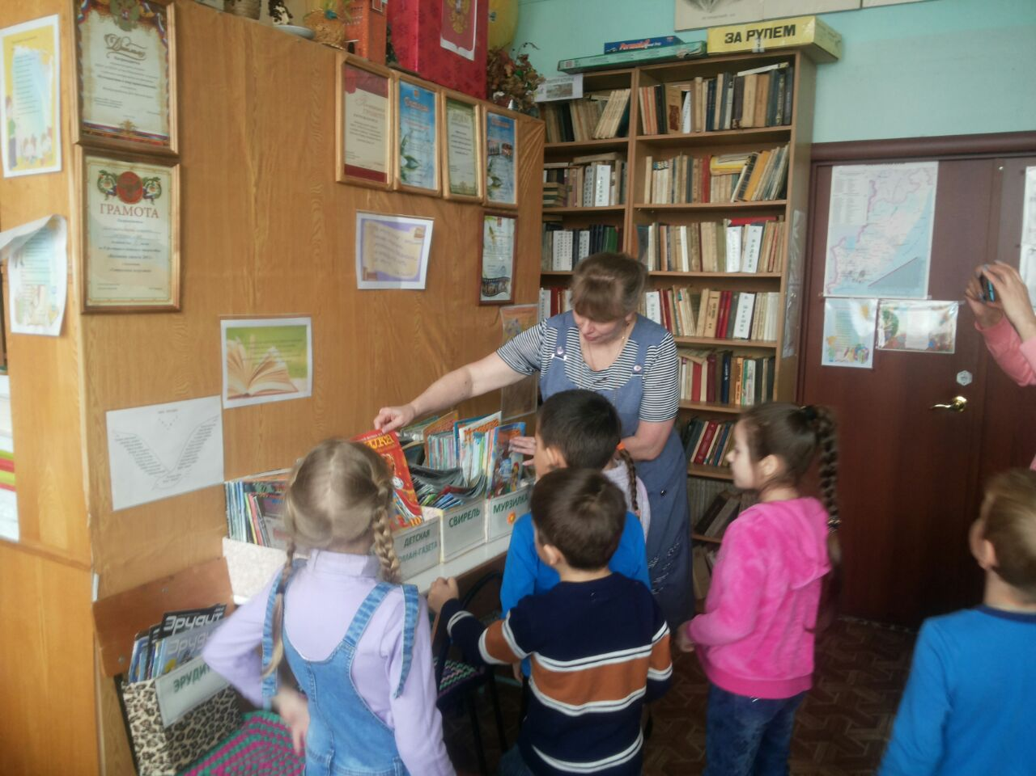

Slide 15
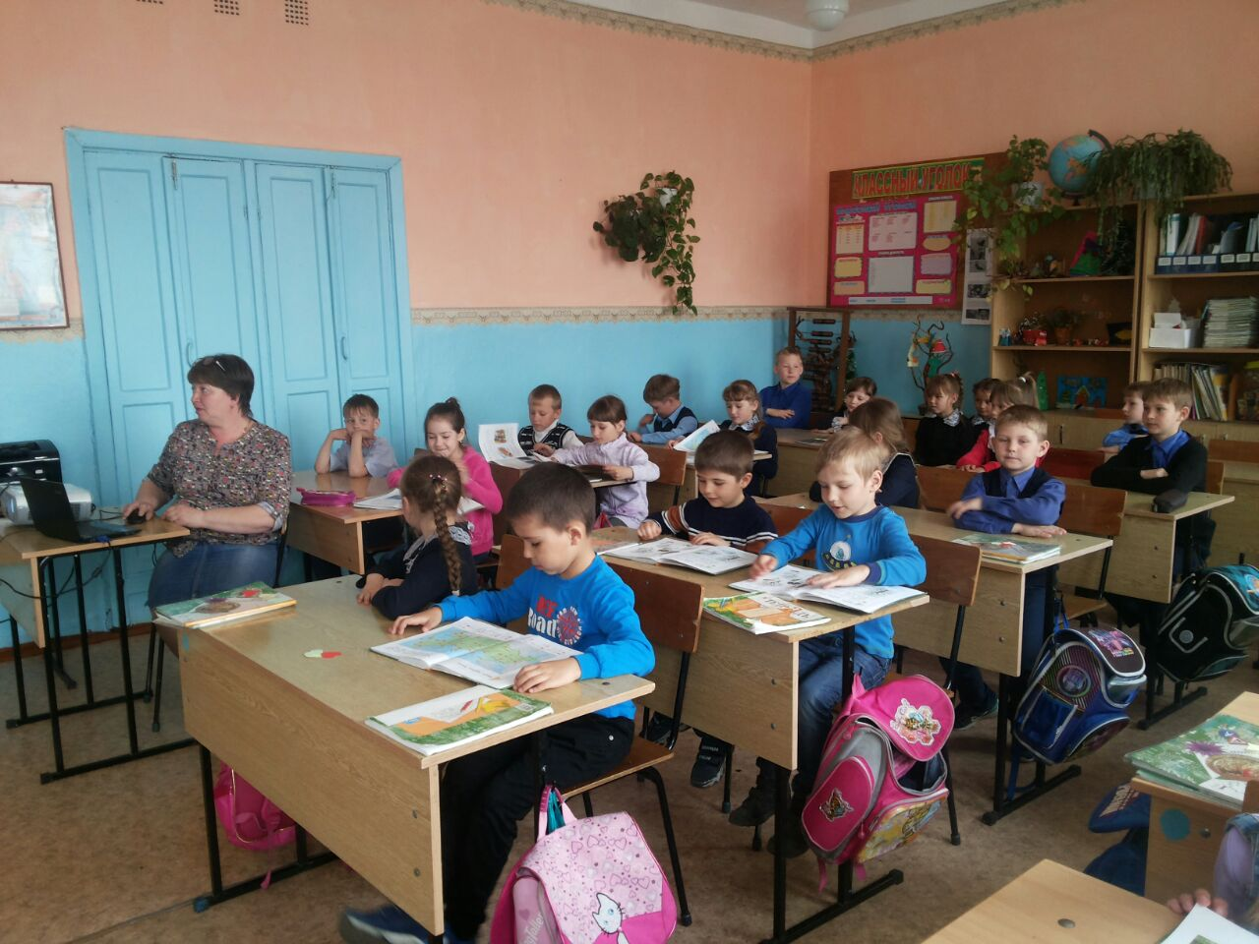
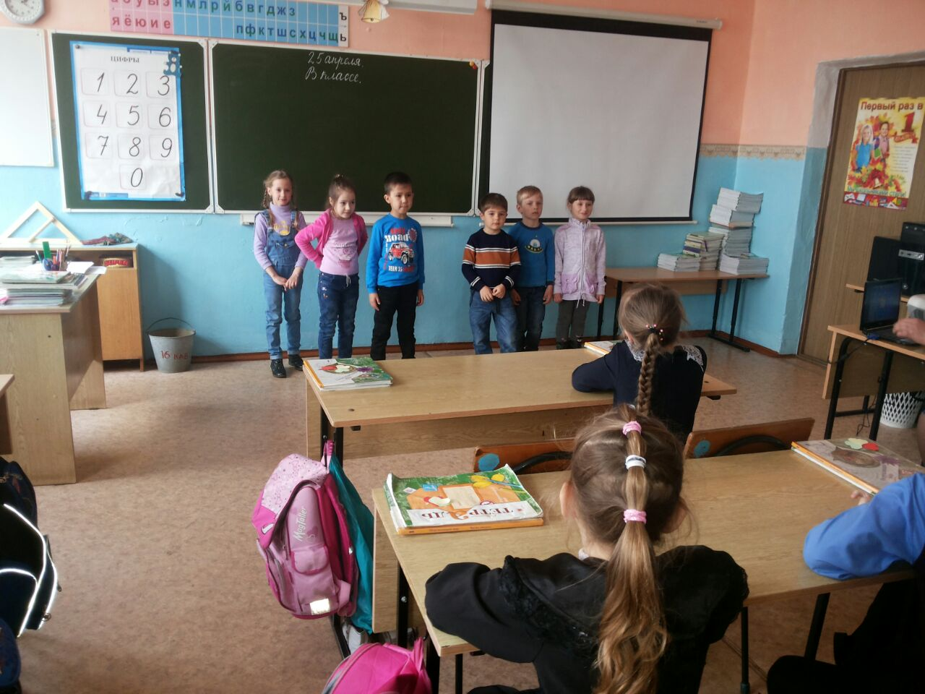
Совместный урок воспитанников детского сада и первоклассников
«Окружающий мир» ведет учитель начальных классов
Изотенко Людмила Николаевна

Slide 16
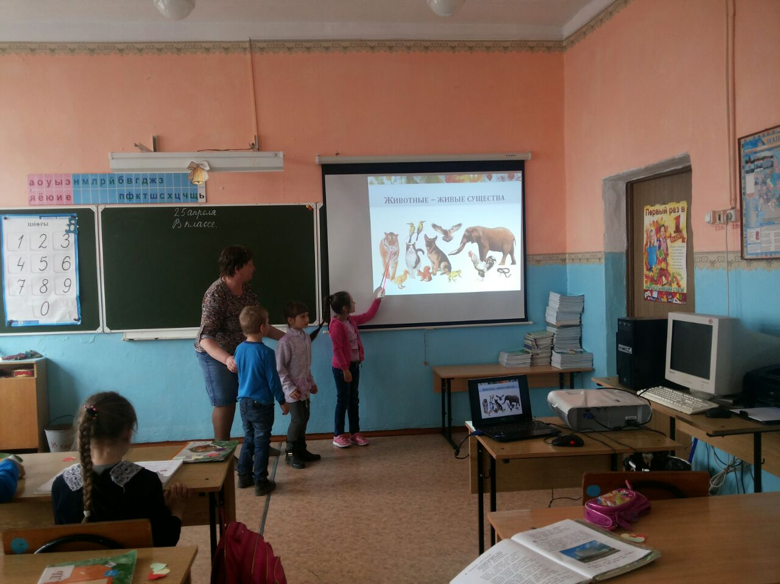
Будущие первоклассники у доски

Slide 17
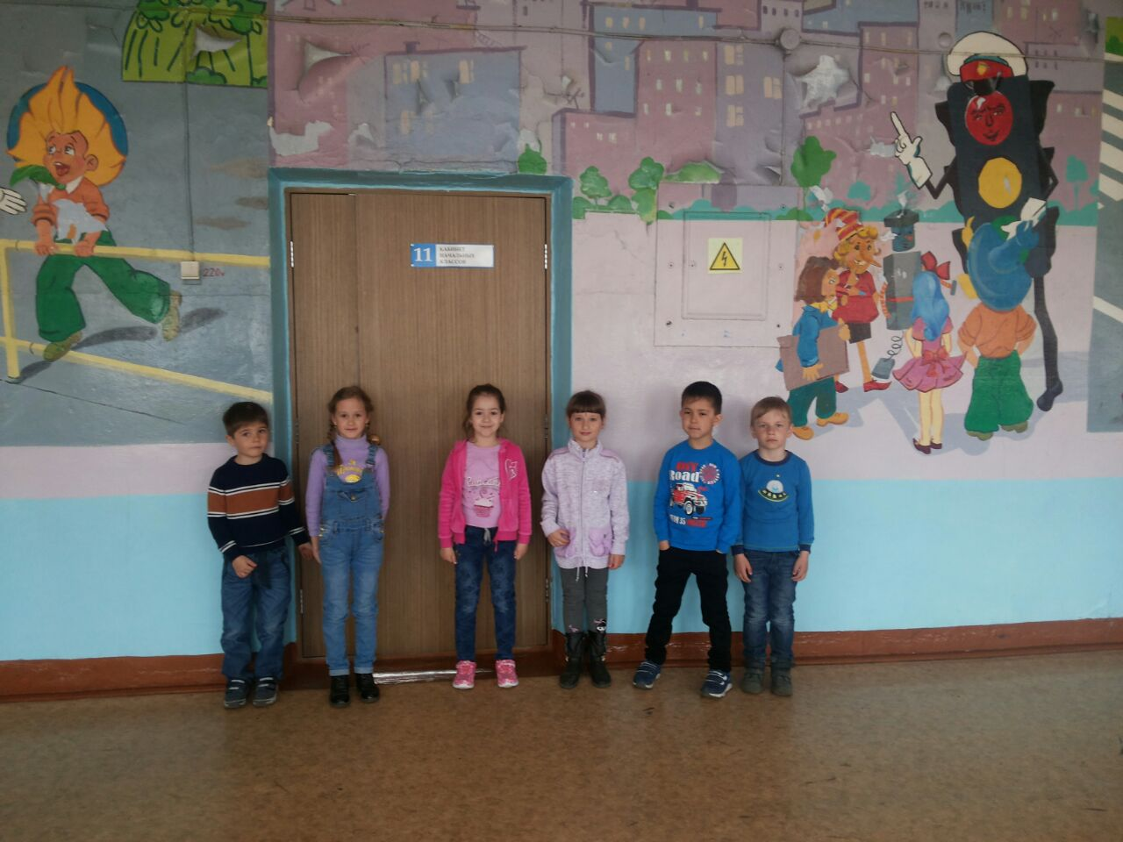
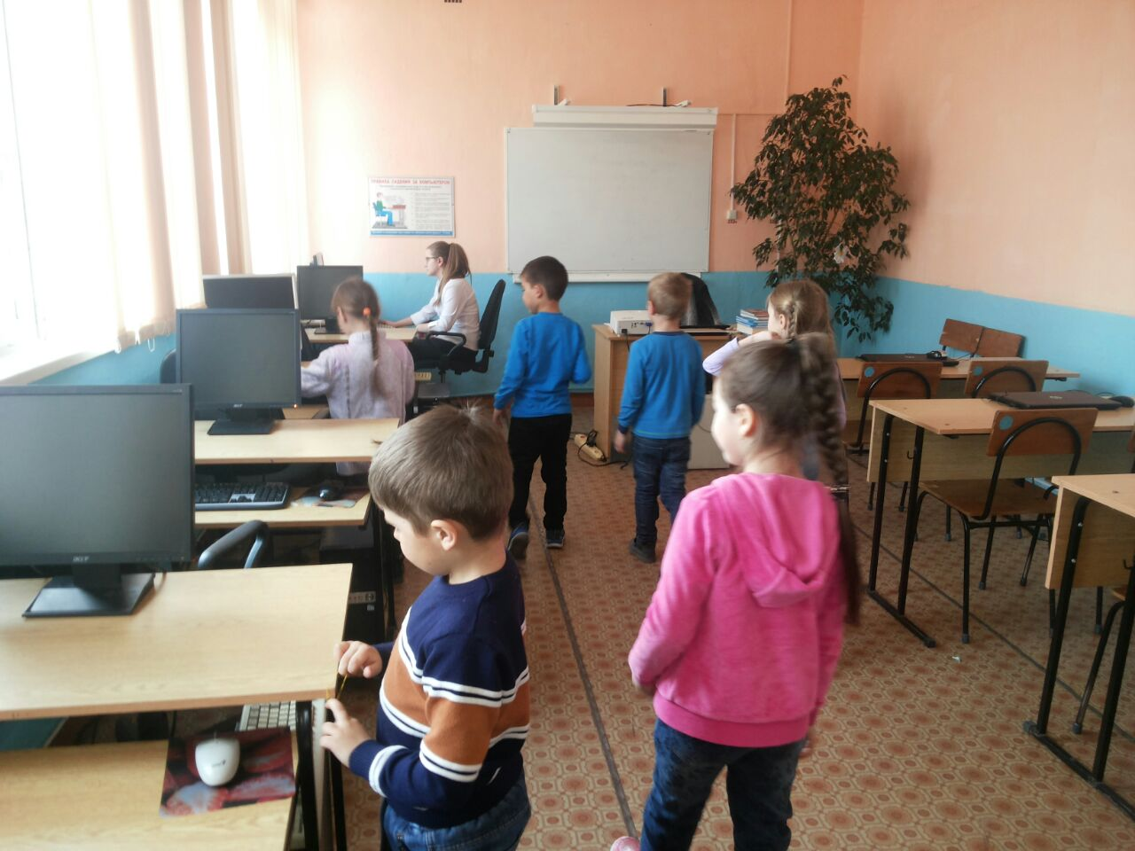
Здесь мы будем учиться
Компьютерный класс

Slide 18
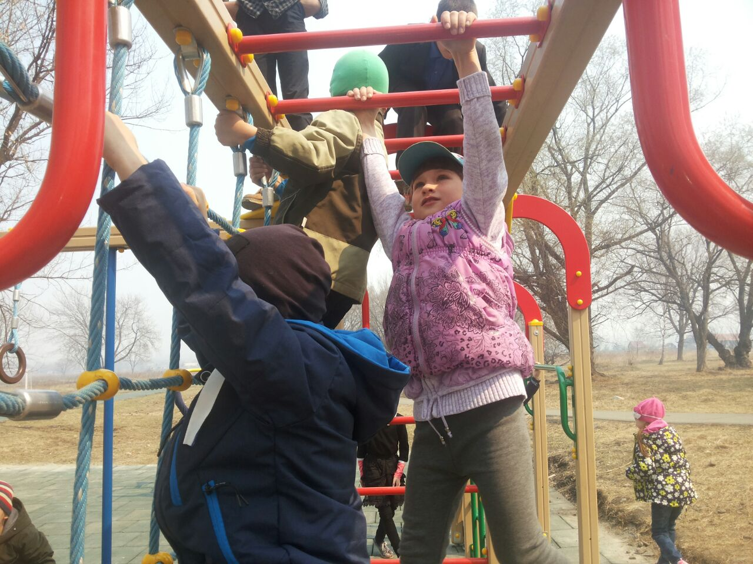
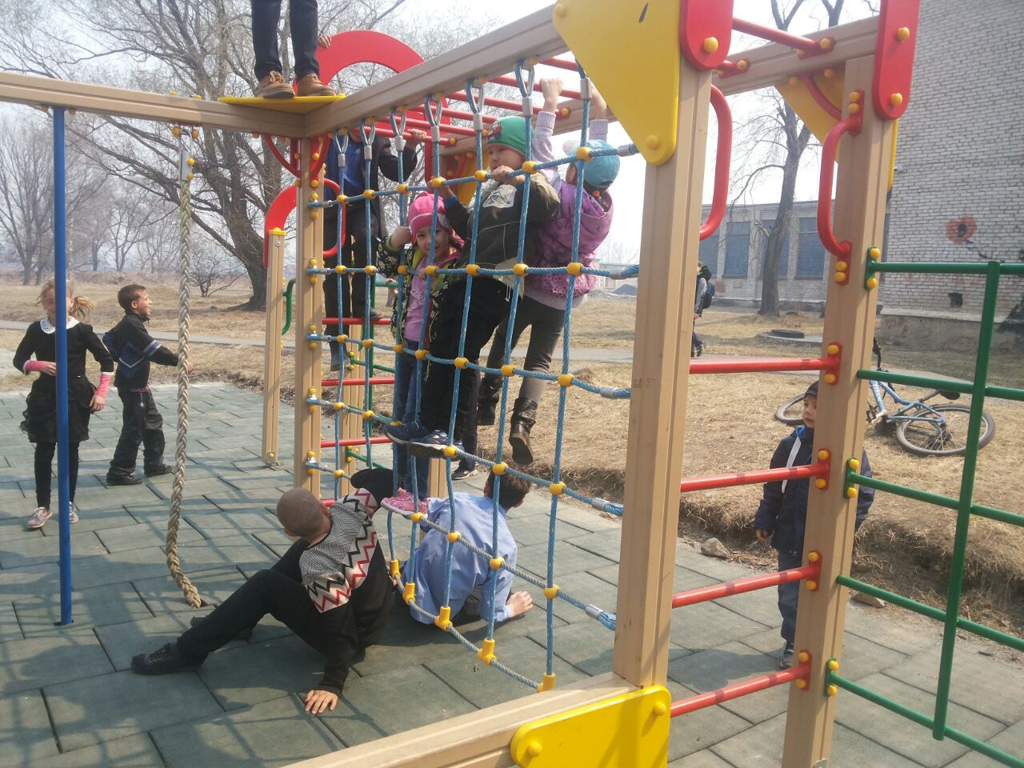
Экскурсия на школьную спортивную площадку

Slide 19
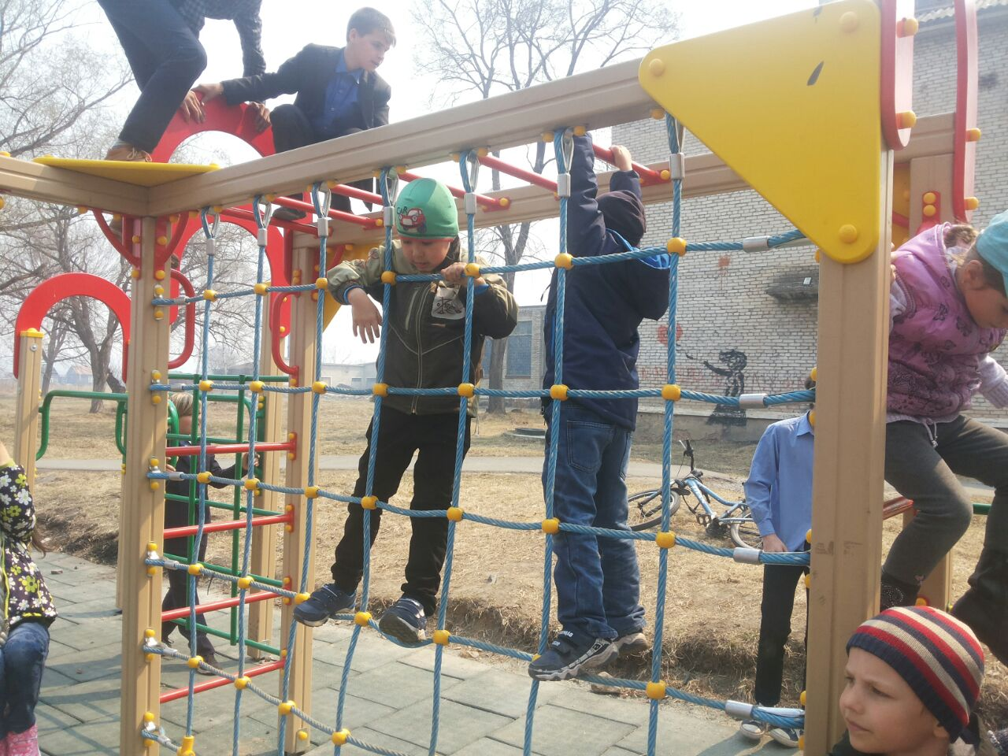
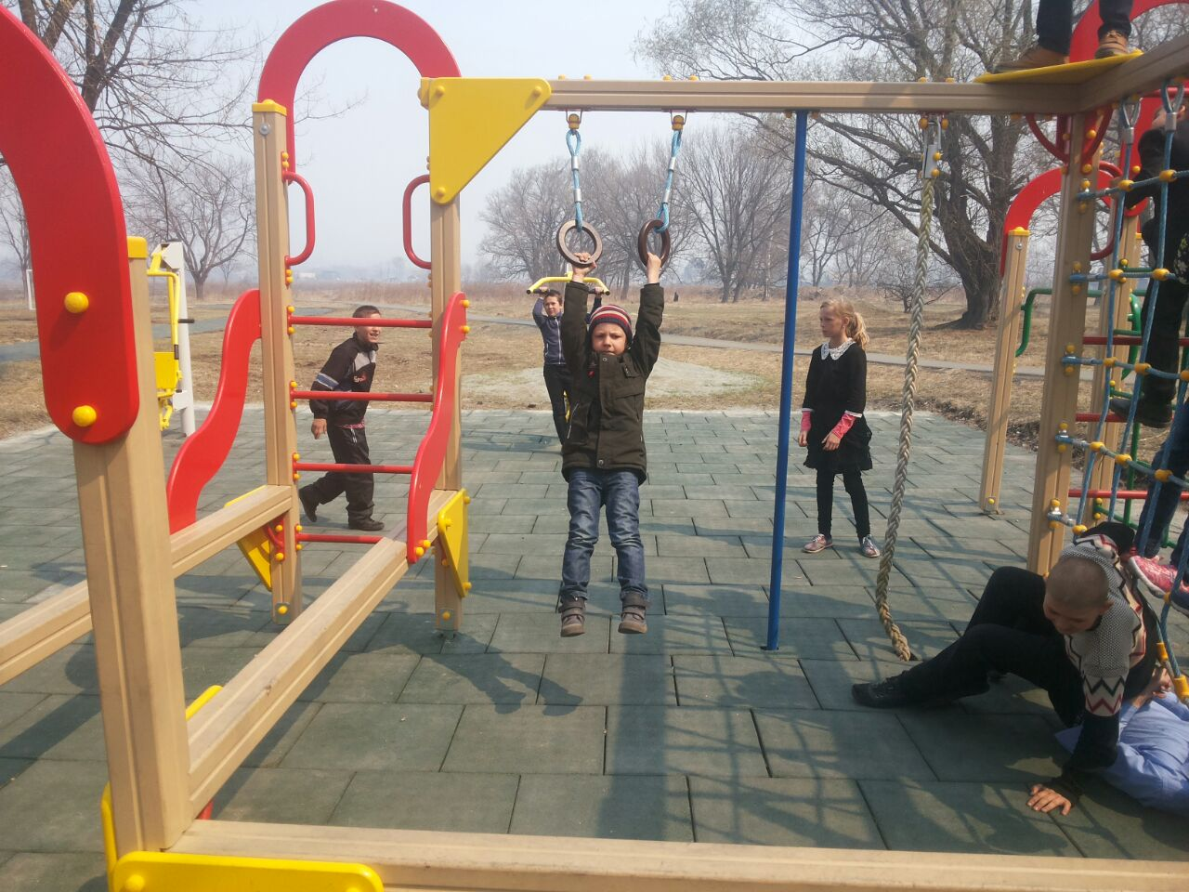

Slide 20
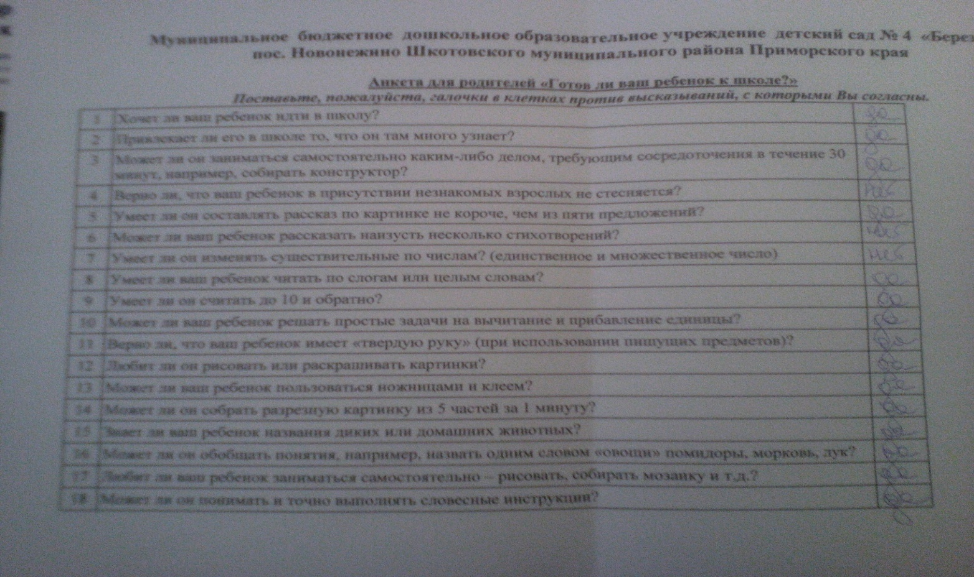
Анкета для родителей
«Готов ли ваш ребенок к школе?

Slide 21
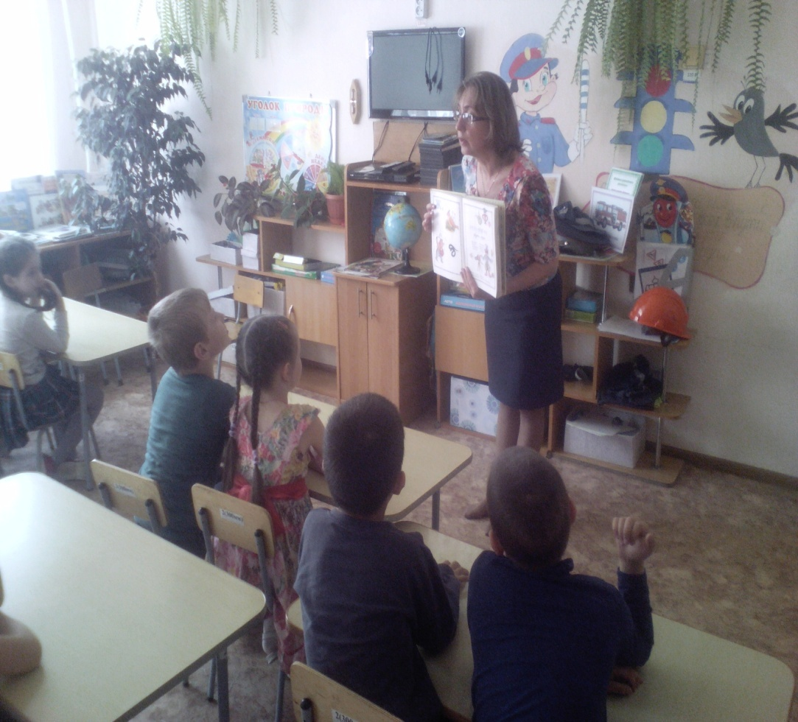
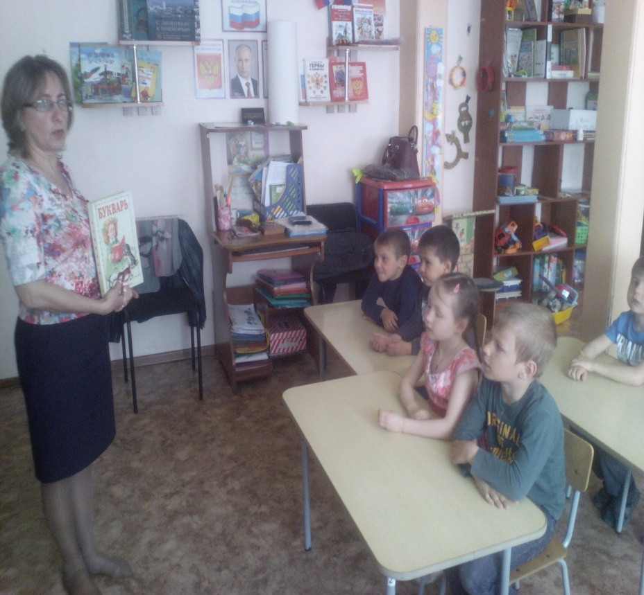
Учитель начальных классов Полещук Светлана Ивановна с детьми подготовительной группы
в детском саду
Беседа
«Чему мы научились в детском саду?»

Slide 22
СПАСИБО ЗА ВНИМАНИЕ!

